Slide 1
Мдоу «детский сад «малыш» с. агаповка «Артикуляционная гимнастика как средство развития звуковой культуры речи дошкольников».
Подготовила: учитель-логопед
первой квалификационной категории
Сурнучева Ирина Андреевна

Slide 2
Самое важное в искусстве речи – это,
во – первых, произнесение,
во – вторых, произнесение,
и, в- третьих, произнесение.
Речь не является врожденной способностью, она формируется постепенно, и её развитие зависит от многих причин. Одним из условий нормального становления звукопроизношения является полноценная работа артикуляционного аппарата. Бытующее мнение о том, что звукопроизносительная сторона речи ребенка развивается самостоятельно, без специального воздействия и помощи взрослых – будто бы ребенок сам постепенно овладевает правильным произношением, - глубоко ошибочно. Но именно оно часто является причиной того, что развитие звуковой стороны речи, особенно в раннем возрасте, происходит самотеком, без должного внимания со стороны родителей и воспитателей, и поэтому значительное число детей дошкольного возраста имеет те или другие недочеты произношения.
Для чистого звукопроизношения нужны сильные, упругие и подвижные органы речи – язык, губы, мягкое небо. Все речевые органы состоят из мышц. Если можно тренировать мышцы рук, ног, спины, значит можно тренировать и мышцы языка, губ. Для этого существует специальная гимнастика, которая называется артикуляционной. Даже если ваш ребенок еще не говорит, артикуляционная гимнастика поможет укрепить мышцы органов речи и подготовит базу для чистого звукопроизношения.

Slide 3
Успешное формирование правильного звукопроизношения невозможно без предварительной подготовки, а именно проведения артикуляционной гимнастики.
Цель артикуляционной гимнастики как раз и состоит в том, чтобы нормализовать качества выполнения движений: развивать силу, точность, координацию движений, способность удерживать артикуляционную позу и переключаться с одного движения на другое.
Итак, что же такое артикуляционная гимнастика? Это совокупность специальных упражнений, направленных на укрепление мышц артикуляционного аппарата, развитие силы, подвижности и дифференцированности движений органов, участвующих в речевом процессе.
Детям от 2 до 4 лет артикуляционная гимнастика поможет быстрее «поставить» правильное звукопроизношение. Дети в возрасте 5 – 6 лет и старше, смогут при помощи артикуляционной гимнастики во многом преодолеть уже сложившиеся нарушения звукопроизношения.
Артикуляционная гимнастика длится не более 5 – 10 минут и может проводится:
Фронтально (с группой), это общеразвивающие упражнения;
Индивидуально
Подгруппой (3 – 4 человека), это упражнения на определенный звук.

Slide 4
При отборе материала для артикуляционной гимнастики необходимо соблюдать определенную последовательность – идти от простых упражнений к более сложным.
В любом упражнении все движения органов артикуляционного аппарата осуществляются последовательно, с паузами перед каждым новым движением, чтобы взрослый мог контролировать качество движения, а ребенок – ощущать, осознавать, контролировать и запоминать свои действия. Сначала упражнения выполняются в медленном темпе перед зеркалом, т.е. для достижения конечного результата используется зрительный самоконтроль. Ребенок должен видеть, что язык делает. Мы, взрослые, не задумываемся, где находится в данный момент язык (за верхними зубами или за нижними). У нас артикуляция – автоматизированный навык, а ребенку необходимо через зрительное восприятие обрести этот автоматизм, постоянно упражняясь.
После того, как ребенок научится выполнять движения, зеркало убирают, и функции контроля берут на себя собственные кинестетические ощущения ребенка. С помощью наводящих вопросов ребенок определяет, что делает его язык (губы), где он находится, какой он (широкий, узкий) и т.д. это дает детям возможность делать свои первые «открытия», вызывает интерес к упражнениям, повышает их эффективность.
Одной из наиболее важных рекомендаций по проведению артикуляционной гимнастики является ежедневное многократное выполнение артикуляционных упражнений. Чем чаще и качественнее выполняется гимнастика, тем эффективнее пройдет постановка звука. Ежедневное выполнение гимнастики укрепляет мышцы речевого аппарата, при этом движения языка, губ становятся точными, сильными, уверенными. Ребенок с помощью гимнастики учится дифференцировать движения речевых органов, участвующих в процессе образования звуков, учится длительно удерживать артикуляционную позу.

Slide 5
Но быстрая утомляемость, неустойчивость и кратковременность внимания, недостаток интереса к организованной деятельности, низкая мотивация снижают детский интерес к ежедневным занятиям, что в свою очередь приводит к уменьшению эффективности выполнения артикуляционных упражнений. Передо мной как специалистом, работающим с детьми с речевыми нарушениями, стоит задача поиска эффективных методов формирования произносительных возможностей, создания такой артикуляционной базы, которая обеспечивала бы успешное овладение правильного произношения. Крайне важно вовлечь ребенка в активный процесс, создать соответствующий эмоциональный настрой, вызвать живой интерес, положительное отношение к занятиям, стремление правильно выполнять упражнения. Для этого мы используем игру, как основную деятельность детей, а следовательно, самую естественную и привлекательную для них форму занятий. В игре обязательно присутствует элемент соревнования и награды за успешное выполнение упражнений. Для красочного и забавного оформления игры – занятия используются картинки, игрушки, сказочные герои, привлечение стихотворных текстов.
Сначала мы знакомим ребенка с основными положениями губ и языка с помощью веселых сказок о язычке. Их в копилке учителя – логопеда великое множество. Описание логопедических сказок сопровождается рисунками и стихотворениями. Сначала логопед читает стихотворение и показывает их соответствующими движениями органов артикуляции, а ребенок повторяет вслед за ним. По мере запоминания речевой материал проговаривается вместе с детьми. Каждый раз, приступая к занятию, можно рассказывать новую историю, а так же придумывать свою. Истории с движениями, как правило, легче и быстрее запоминаются, потому что опираются на принцип активности. Он заключается в том, что человек усваивает 10% из того, что слышит, 50% из того, что видит, и 90% из того, что делает. Можно рассказывать сказку и одновременно выполнять упражнения.

Slide 6
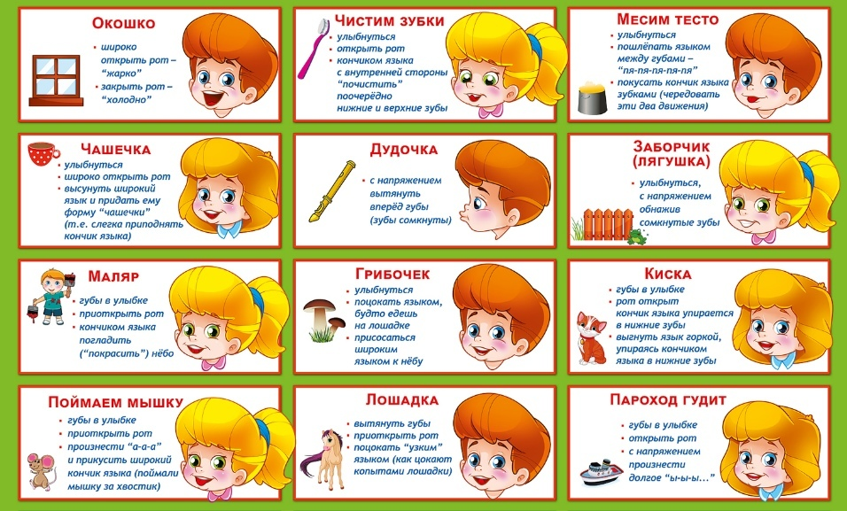
Каждому упражнению в соответствии с выполняемым действием дается название (например, движения широкого кончика языка за верхние и нижние зубы – это упражнение «Качели»), к нему подбирается картинка – образ, которая используется мною на занятиях для лучшего запоминания. Картинка служит ребенку образцом для подражания какому-либо предмету или его движениям при выполнении упражнений артикуляционной гимнастики, к тому же вносит элемент игры в важный и трудоемкий процесс формирования точных движений органов артикуляции.. Не нужно объяснять ему каждый раз способ выполнения, достаточно сказать: «покажи лопатку, сделай чашечку» .

Slide 7
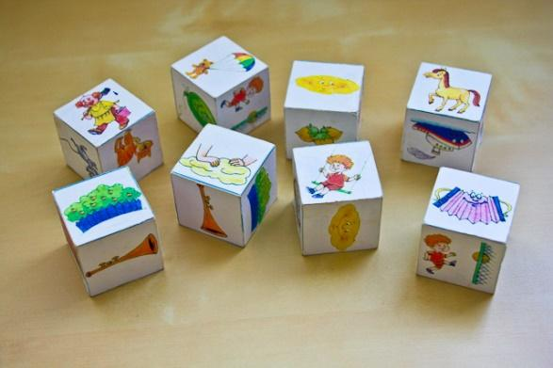
Артикуляционная игра с кубиками очень нравится детям, она позволяет производить сменяемость материала, а именно картинок – символов, как педагогу, так и самому ребенку, манипулируя речевым кубом самостоятельно.

Slide 8
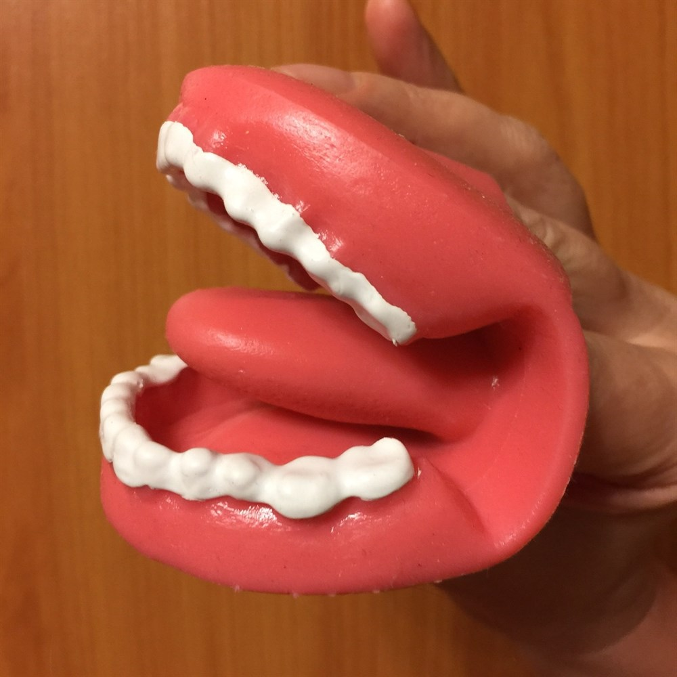
Постановка правильного произношения предполагает отработку соответствующих артикуляторных позиций с помощью показа и объяснения. Часто от детей требуют, чтобы они заучили описание артикуляции и использовали зрительный самоконтроль. Для более четкого зрительного восприятия на занятиях применяется плоскостной муляж органов артикуляции «Мой язычок», знакомясь с новым звуком, ребенок узнает, где находится кончик, спинка, корешок языка. Этот способ позволяет продемонстрировать как статику, так и динамику артикуляции, а также смоделировать упражнения, направленные на повышение тонуса языка.

Slide 9
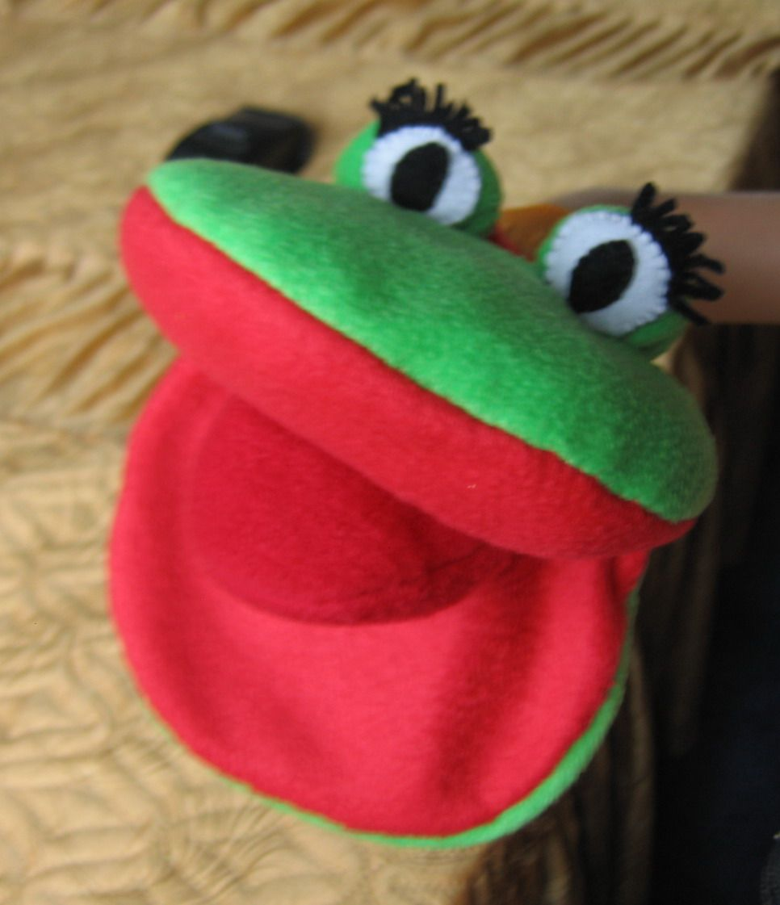
Учитывая склонность детей к подражанию, наглядным формам мышления, в своей работе по выполнению артикуляционных упражнений, использую логопедические игрушки. Это мягкие игрушки с раскрывающимся ртом, которые являются занимательным персонажем в сюжете занятия и создают благоприятный эмоциональный фон.

Slide 10
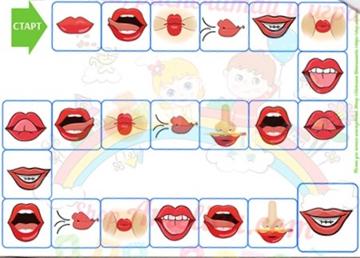
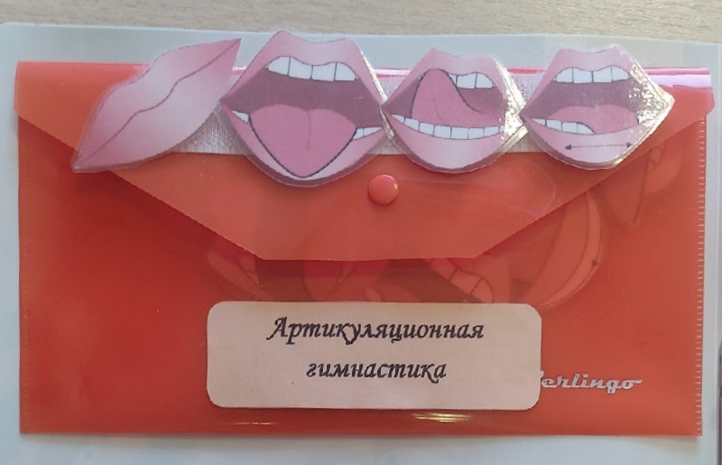
Так же комплекс артикуляционной гимнастики можно выполнять с помощью
игр – бродилок, игр на липучках.

Slide 11
С целью информирования родителей о формах и методах подготовки органов артикуляции детей к правильному произношению, организую мастер – классы, открытые занятия с дошкольниками, оформляю папки – передвижки, информационные буклеты.
Таким образом, артикуляционные упражнения преподносятся детям в виде сказок, стихов, загадок, считалок, образных иллюстраций. Занятие становится интересным, увлекательным, эмоциональным. Ребенок не замечает, что его учат. А это значит, что процесс развития артикуляционной моторики протекает активнее, быстрее, преодоление трудностей проходит легче. Главное, подходить к выполнению артикуляционных упражнений творчески.
В заключение
Правильно поставленная дикция у ребенка свидетельствует о его грамотном всестороннем развитии. Поэтому нельзя надеяться на «авось». Нужно обязательно проводить специальные комплексы упражнений.

